Slide 1
Soft&Hard
Protección contra software malicioso
Autores:
Raúl Fernández Latorre
Alfredo Piris Asiain
David Aloa Beltrán de Lubiano

Slide 2
Índice
Descripción de la empresa
Comparativa de antivirus
Evaluación de funcionalidad
Evaluación de costes
Conclusión
Plan de implantación
Presupuesto
Referencias

Slide 3
Descripción
de la empresa
Soft&Hard
Consultoría de software y montaje y mantenimiento de equipos informáticos.
Plantilla de 20 empleados
15 programadores, 2 administradores de sistemas, 2 becarios y 1 administrativo.
Equipos: 20 equipos de sobremesa y 1 servidor propio.
S.O: Windows 7 y Linux, el servidor es una maquina Unix.

Slide 4
Comparativa de
antivirus
El mercado actual ofrece una amplia gama de antivirus, nosotros nos centraremos en los más destacables:
Panda
BitDefender
Kaspersky
Datos proporcionados por AV-Comparatives.

Slide 5
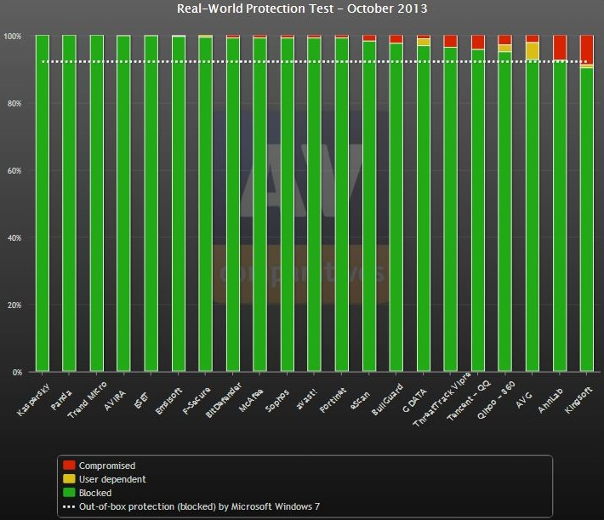

Slide 6
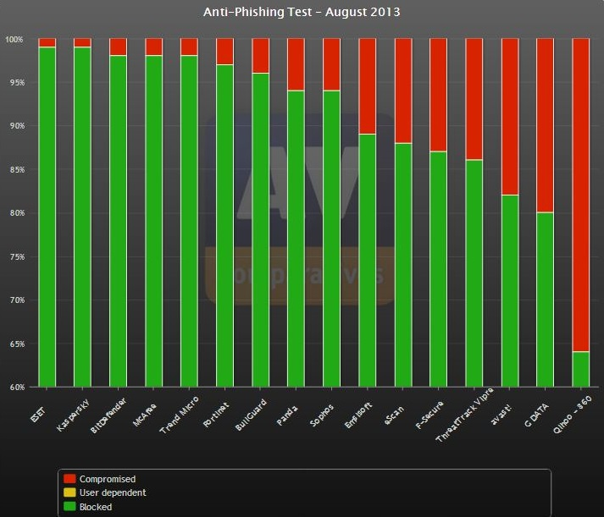

Slide 7
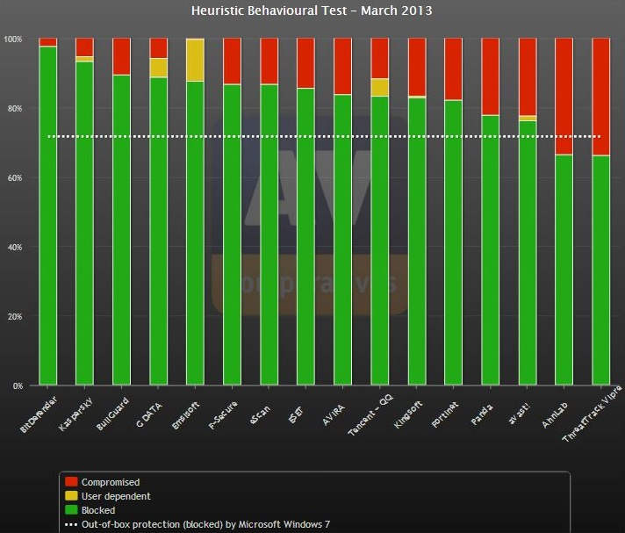

Slide 8
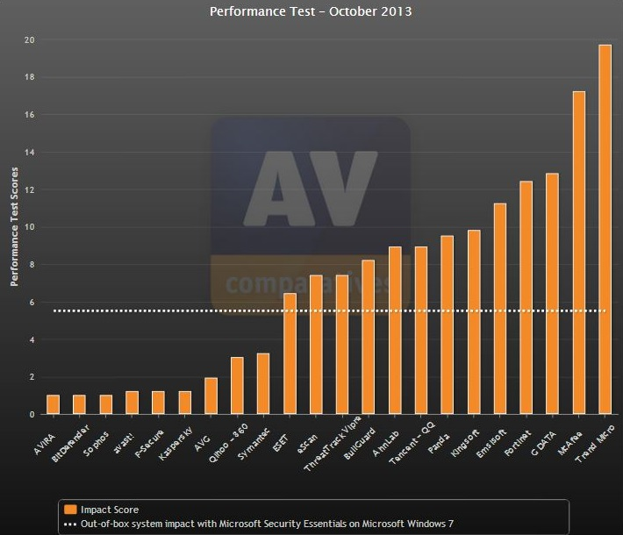

Slide 9
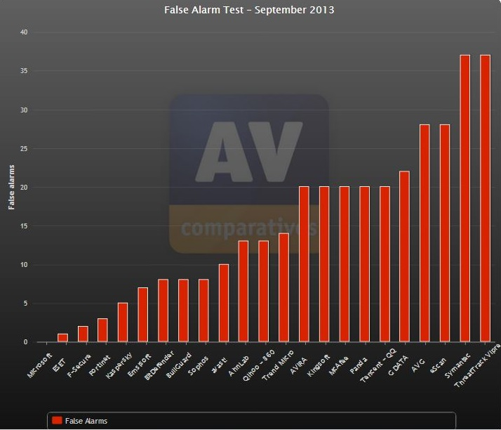

Slide 10
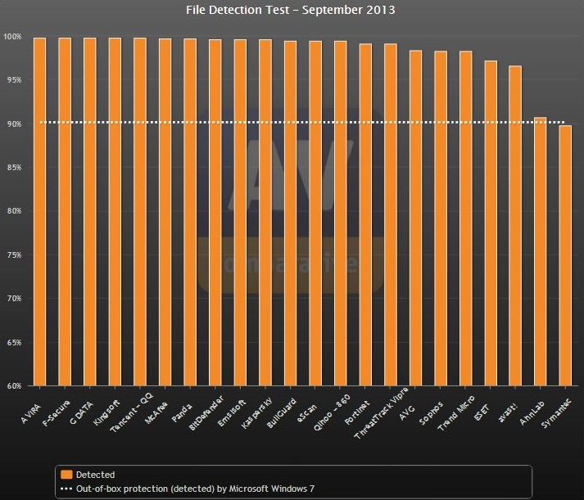

Slide 11
Evaluación de funcionalidad
Panda
Función | Business | Business with Exchange | Enterprise
Consola unificada | ✓ | ✓ | ✓
Gestor de análisis | ✓ | ✓ | ✓
Cortafuegos | ✓ | ✓ | ✓
Seguridad móvil
Anti-malware en estaciones de trabajo | ✓ | ✓ | ✓
Anti-malware para servidores |  | ✓ | ✓
Controles | ✓ | ✓ | ✓
Cifrado | ✓ | ✓ | ✓

Slide 12
Evaluación de funcionalidad
BitDefender
Función | Small Business | Client security 3.6 | Gravity Zone
Consola unificada | ✓ | ✓ | ✓
Gestor de análisis | ✓ |  | ✓
Cortafuegos | ✓ | ✓ | ✓
Seguridad móvil | ✓ | ✓ | ✓
Anti-malware para estaciones de trabajo | ✓ | ✓ | ✓
Anti-malware para servidores de archivos | ✓ | ✓ | ✓
Controles | ✓ | ✓ | ✓
Cifrado | ✓ |  | ✓

Slide 13
Evaluación de funcionalidad
Kaspersky
Función | Small Office Security | Endpoint Security Core | Endpoint Security Select | Endpoint Security Advanced | Total Security
Consola unificada |  | ✓ | ✓ | ✓ | ✓
Gestor de análisis |  |  |  | ✓ | ✓
Cortafuegos | ✓ | ✓ | ✓ | ✓ | ✓
Seguridad móvil | ✓ |  | ✓ | ✓ | ✓
Anti-malware para estaciones de trabajo | ✓ | ✓ | ✓ | ✓ | ✓
Anti-malware para servidores de archivos | ✓ |  | ✓ | ✓ | ✓
Controles |  |  | ✓ |  | ✓
Cifrado | ✓ |  |  | ✓ | ✓

Slide 14
Evaluación
de Costes
Panda
Licencia | Business | Business with Exchange | Enterprise
1 año | 72.27 | 96.96 | 111.35
2 años | 108.40 | 145.44 | 167.03
3 años | 144.55 | 193.92 | 222.70

Slide 15
Evaluación
de Costes
BitDefender
Tiempo de licencia | Small Business |  | Client security 3.6
1 año | Hasta 5 PCs | 115 € | 10 usuarios | 399.5 €
 | Hasta 10 PCs | 220 € | 15 usuario | 599.25 €
 | Hasta 20 PCs | 420 € | 20 usuarios | 799 €
2 años | Hasta 5 PCs | 170 € | 10 usuarios | 599.25 €
 | Hasta 10 PCs | 330 € | 15 usuario | 898.88 €
 | Hasta 20 PCs | 630 € | 20 usuarios | 1198.5 €
3 años | Hasta 5 PCs | 230 € | 10 usuarios | 799 €
 | Hasta 10 PCs | 440 € | 15 usuario | 1198.5 €
 | Hasta 20 PCs | 840 € | 20 usuarios | 1598 €

Slide 16
Evaluación
de Costes
Kaspersky
Licencia | Small Office Security | Endpoint Security Core | Endpoint Security Select | Endpoint Security Advanced | Total Security
1 año | 40.46 | 33.8 | 52.03 | 95.59 | 117.37
2 años | 64.74 | 54.20 | 83.24 | 152.94 | 187.79
3 años | 91.04 | X | X | X | X

Slide 17
Conclusión
Teniendo en cuenta los factores:
Protección
Precio vs Funcionalidades
BitDefender es el antivirus que mejor se adecua a nuestro modelo de negocio.
Más concretamente, BitDefender Small Business.

Slide 18
Plan de
implantación
La implantación del sistema antivirus se dividirá en dos partes:
Instalar ( 30-45 minutos )
Consola de administración en el servidor
El cliente en las estaciones de trabajo
Configurar el sistema (1-2 horas):
Análisis periódicos
Políticas de seguridad

Slide 19
Plan de
implantación
Políticas de seguridad a considerar:
Becarios:
Nivel de restricción alto.
Acceso a recursos a través de sus supervisores.
Programadores y administrativo:
Nivel de restricción medio.
Acceso a ficheros de su departamento
Limitación de sitios web.
Administradores de sistemas:
Nivel de restricción bajo
Control del sistema.

Slide 20
Presupuesto
 | Tiempo de licencia | Coste por licencia | Total
Primer año | 1 año | 21 € | 420 €
Segundo año | 3 años | 42 € | 840 €
 | Coste por licencia | Precio por año | Precio 3 años
Año por año | 63 € | 420 € | 1260 €
Para 3 años | 42 € | 280 € | 840 €
Ahorro al año: 140 €
Ahorro en los 3 años: 420 €

Slide 21
Referencias
Comparativas:
http://chart.av-comparatives.org/chart1.php?chart=chart2&year=2013&month=9&sort=1&zoom=2
Panda
http://www.pandasecurity.com/spain/enterprise/
Kaspersky
http://www.kaspersky.es/business-security
BitDefender
http://www.bitdefender.es/business/cloud.html

